Slide 1


LA COOPERACION INTERNACIONAL EN EL PERU Y LA CRISIS FINANCIERA MUNDIAL
Abogada Patricia del Pilar Espichán Cuadros
Agencia Peruana de Cooperación Internacional
SETIEMBRE 2009

Slide 2
Estructura
LA CRISIS FINANCIERA INTERNACIONAL Y SU IMPACTO EN EL PERÚ
FLUJO DE COOPERACIÓN EN EL PERÚ
PERÚ PAÍS COOPERANTE TECNICO

Slide 3
Estructura
LA CRISIS FINANCIERA INTERNACIONAL Y SU IMPACTO EN EL PERÚ
FLUJO DE COOPERACIÓN EN EL PERÚ
PERÚ PAÍS COOPERANTE TECNICO

Slide 4
Incidencia de la crisis en la economía de Perú
Demanda por exportaciones no tradicionales (confecciones, agro exportaciones) se ha reducido .
Precio de las exportaciones tradicionales (metales) se ha reducido .
Menor flujo de capitales extranjeros en el país
Luego:
Menores precios internacionales + Caída en la demanda de exportaciones = reducen los ingresos de Gobierno Nacional (Impuesto a la Renta y Canon), afectando negativamente al presupuesto del Gobierno Nacional, los Gobiernos Regionales y Locales.
Provoca un clima de moderada incertidumbre en los inversionistas extranjeros y nacionales, lo cual lleva a la paralización de algunos proyectos de inversión en el país; y por ende una reducción moderada en los niveles de crecimiento del país.
El tipo de cambio, debido a esta inestabilidad internacional, varía de manera importante. T.C. muy depreciado o muy apreciado como ahora(2.88).

Slide 5
Incidencia de la crisis en la cooperación al Perú
En el corto plazo, la cooperación internacional hacia Perú no debiera verse afectada por las negociaciones y programas multilaterales firmados.
Es muy probable que en las futuras negociaciones, los montos de cooperación a negociar sean menores, en vista que la cooperación oficial es financiada, entre otros por los impuestos, es esperable una disminución futura de la ayuda oficial.
Nuevo contexto internacional obliga al país a ser más eficiente y efectivo con los recursos recibidos y por recibir, pues se produce una mejora de las herramientas de focalización y monitoreo.

Slide 6
Perú país de renta media alta
  Ingreso Nacional per capita Perú (2008) 3990

Slide 7
Lineamientos de gestión de la APCI (1)
Primer Lineamiento:
Mantener el Flujo de Cooperación Internacional No Reembolsable CINR hacia el Perú, logrando que dichos recursos estén enmarcadas en los principios de la Declaración de París: Alineación, Apropiación, Armonización, Gestión por Resultados y Mutua Responsabilidad.
Segundo Lineamiento:
Construir un efectivo Sistema Nacional Descentralizado de Cooperación Internacional No Reembolsable que permita organizar la demanda de cooperación de los ámbitos sectoriales, regionales y locales reconociendo a la APCI como ente rector. Además deberá ser capaz de identificar las potencialidades del país como ofertante de cooperación técnica.

Slide 8
Lineamientos de gestión de la APCI (2)
Tercer Lineamiento:
Lograr que el Perú tenga un nítido perfil como país cooperante técnico en América Latina, para los cual la Agencia deberá reorganizarse y dotarse de recursos en función de las nuevas características de la CINR, vale decir dejar de ser RECEPTORA de COOPERACIÓN solamente y convertirse también en AGENCIA COOPERANTE.
Cuarto Lineamiento:
Desarrollar una efectiva política de Fiscalización de los ejecutores privados de CINR, con énfasis en la verificación del adecuado uso de los recursos, observando la evaluación de los resultados de los proyectos ejecutados.
Quinto Lineamiento:
Desarrollar una adecuada, eficiente y eficaz gestión administrativa de los recursos que el país pone a nuestra disposición para el cumplimiento de nuestra tarea.

Slide 9
Estructura
LA CRISIS FINANCIERA INTERNACIONAL Y SU IMPACTO EN EL PERÚ
FLUJO DE COOPERACIÓN EN EL PERÚ
PERÚ PAÍS COOPERANTE TECNICO

Slide 10
Metas al 2010
Dimensiones / principios | 2008 | Metas al 2010
Apropiación | Moderada | Alta
Alineación | Moderada | Alta
Armonización | Baja | Moderada
Gestión orientada a resultados | Baja | Alta
Responsabilidad mutua | Baja | Moderada
Metas establecidas para el año 2010
Fuente: OCDE (Encuesta de Seguimiento de la Declaración de París 2006 y 2008), Lineamientos de Gestión de APCI (2008).

Slide 11
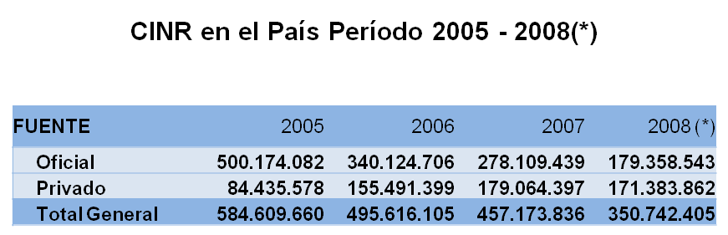
CINR en el periodo 2005- 2008(*)
(*) Cifras en revisión .
Expresado en US$.
Fuente: CUBO EXCEL, D.A.2008 - Estado Terminado
DGNI, de 04.09.2009

Slide 12
Política Nacional de Cooperación: Objetivos Estratégicos

Slide 13
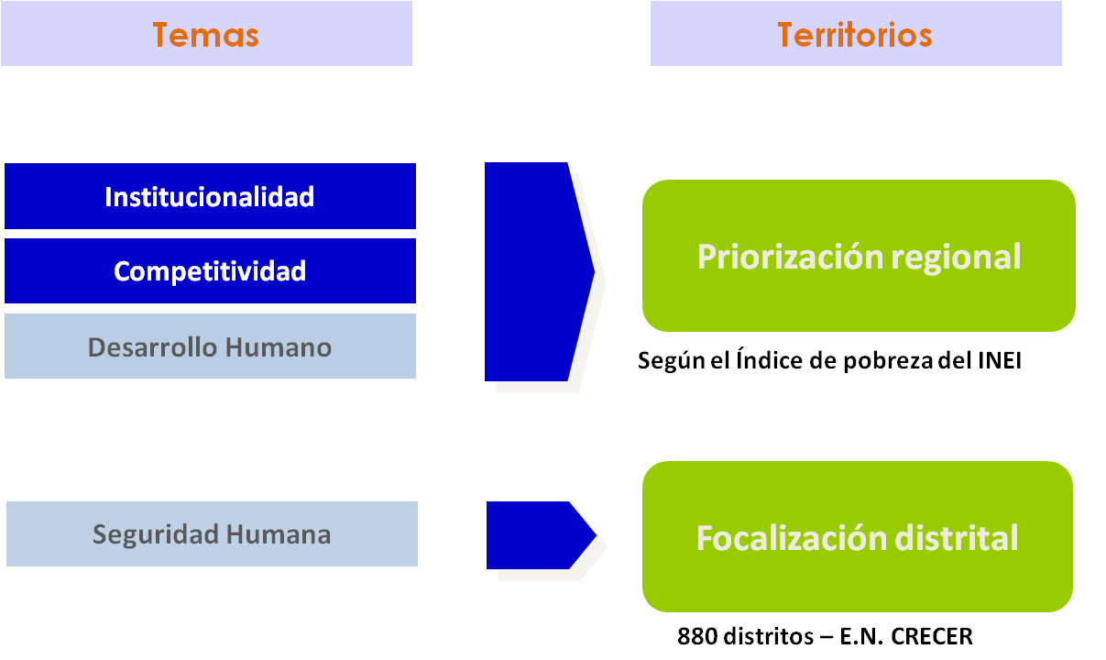
Priorización del Plan CINR 2009

Slide 14
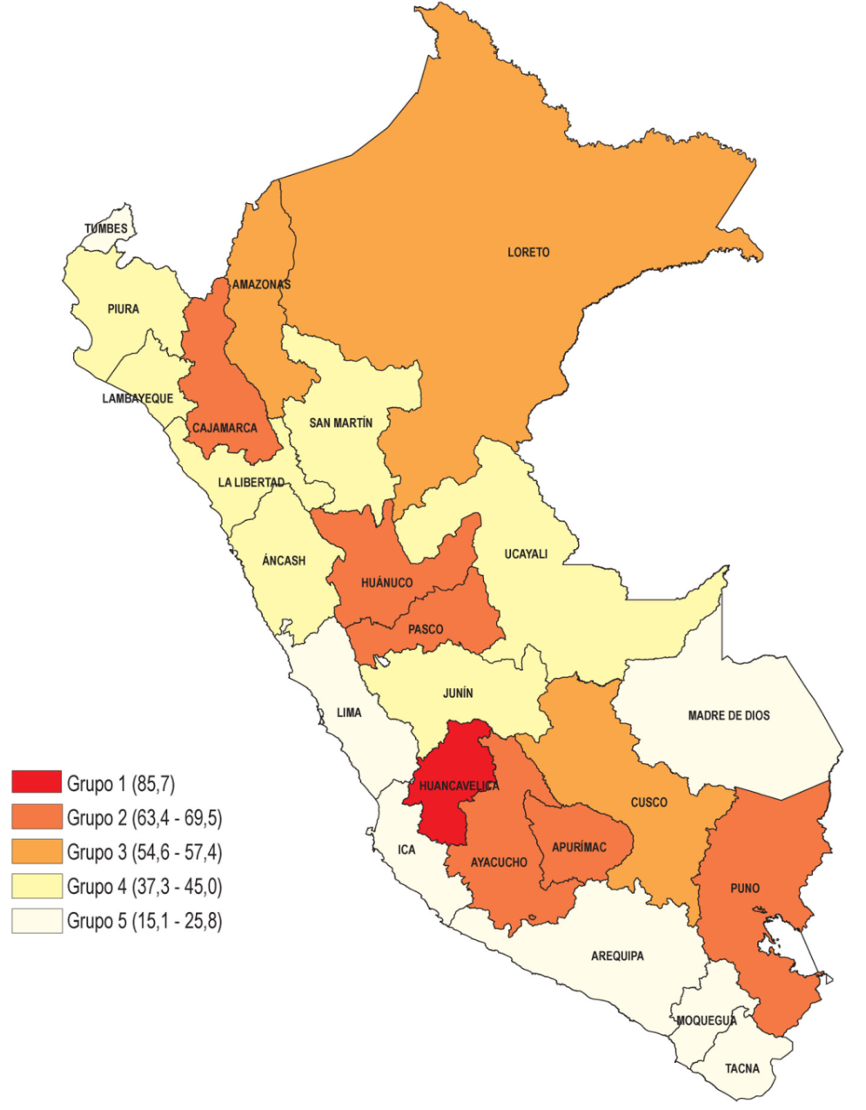
Priorización regional
1. Huancavelica 85,7
2. Apurimac 69,5
3. Ayacucho 68,3
4. Puno 67,2
5. Huánuco 64,9
6. Cajamarca 64,5
7. Pasco 64,3
8. Cusco 57,4
9. Amazonas 55,0
10. Loreto 54,6
11. Piura 45,0
12. Ucayali 45,0
13. San Martín 44,5
14. Junín 43,0
15. Ancash 42,6
Lambayeque 40,6
La Libertad 37,3
18. Moquegua 25,8
19. Arequipa 23,8
20. Tacna 20,4
21. Lima 19,4
Tumbes 18,1
Madre de Dios 15,6
Ica 15,1
Fuente: INEI 2008. Censo Nacional Pobreza 2007
Elaboración: INEI
Notes:
14

Slide 15
Focalización distrital
Ica
880 distritos identificados por la E. N. CRECER
Notes:
15

Slide 16
Argumentos para mantener el flujo de la CINR
Reducción de la pobreza extrema.
Fortalecimiento de la Institucionalidad Democrática
Fortalecimiento del Proceso de Descentralización
Consolidación de los procesos de expansión económica e integración del Perú al mercado mundial
Fortalecimiento de políticas públicas sobre bienes globales (Agua, Adaptación al Cambio Climático) y protección a la biodiversidad.

Slide 17
Estructura
LA CRISIS FINANCIERA INTERNACIONAL Y SU IMPACTO EN EL PERÚ
FLUJO DE COOPERACIÓN EN EL PERÚ
PERÚ PAÍS COOPERANTE TECNICO

Slide 18
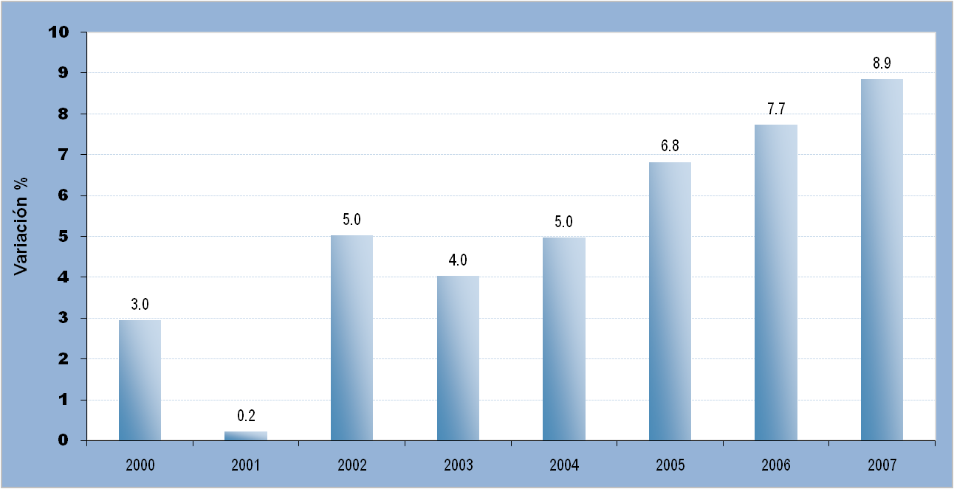
Crecimiento del PBI 2000-2007

Slide 19
Ventajas del Perú como país cooperante
  Favorece e intensifica las relaciones entre instituciones homólogas de diferentes países y contribuye al desarrollo de sus agendas de internacionalización.
Fortalece la capacidad institucional del Estado, reforzando vinculaciones.
Promueve agendas positivas con países de la región.
Califica los recursos humanos y genera conocimiento.
  Posiciona a Perú en América Latina:
    Avances importantes en sectores y áreas estratégicas a compartirse con otros países.
    Principio de Solidaridad
    Lograr que los cooperantes permanezcan en el Perú como socios y aliados.

Slide 20
Cooperación recibida y otorgada por Perú
Países a los que el Perú otorga cooperación
  Guatemala
  Honduras
  El Salvador
  Bolivia
  Ecuador
  En preparación: Países del Caribe (a través de CARICOM Y AEC).
  Por definirse: En Africa Egipto, Marruecos y Mali.
Países que otorgan / reciben cooperación del Perú :
  Argentina,
  México
  Brasil
  Colombia
  Costa Rica
  Cuba,
  Chile
  Tailandia

Slide 21
Acciones en el marco de la cooperación técnica
  Inventario de las Capacidades peruanas para brindar cooperación, identificando experiencias exitosas y validadas. Uso de inventario en negociaciones y Comisiones Mixtas del esquema Sur- Sur.
Asociaciones con países desarrollados para colaborar en conjunto. Concentración básicamente en la Región. Perspectivas favorables para la utilización de este mecanismo trilateral con:
    Comunidad Andina de Naciones (CAN)
    Comisión Permanente del Pacífico Sur (CPPS)
Perú aspira ser cooperante técnico en áreas con ventajas comparativas y competitivas: Pesca, Agricultura, Medio Ambiente, Biodiversidad, entre otros:
    Se vienen identificando países socios para el financiamiento de las actividades futuras de Cooperación del Perú
    El Perú ha enviado expertos en Pesca y Aduanas a países centroamericanos con apoyo del Japón

